Slide 1

TRƯỜNG MẦM NON ĐÔ THỊ VIỆT HƯNG
LĨNH VỰC PHÁT TRIỂN NHẬN THỨC
Đề tài: Ôn sắp xếp theo qui tắc

Slide 2


Slide 3

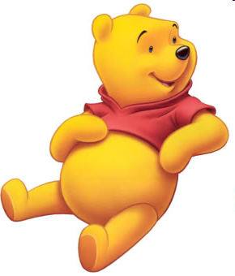
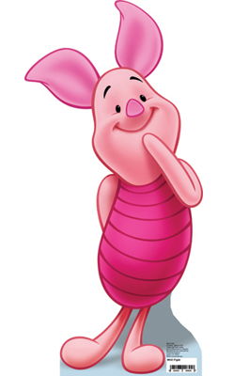
Bé hãy xếp một chú gấu
và xếp một chú lợn bên cạnh
xếp tiếp một chú gấu
rồi đến một chú lợn
một chú gấu lại đến một chú lợn.
Cứ xếp tiếp tục như vậy gọi là xếp theo qui tắc.

Slide 4




Slide 5


Ôn luyện

Slide 6

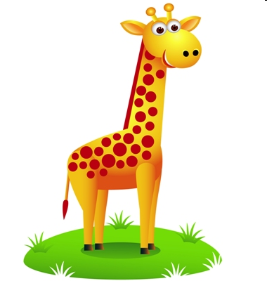





Trò chơi 1: Thử tài của bé

Slide 7

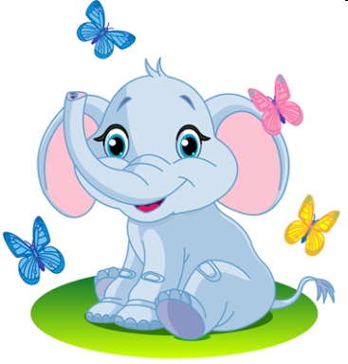
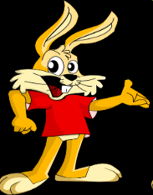

Slide 8



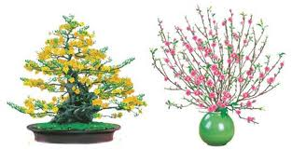

Slide 9







Trò chơi 2: Mắt ai tinh

Slide 10

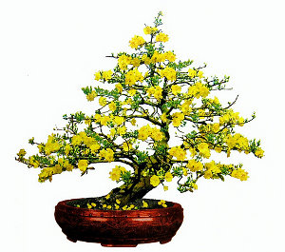
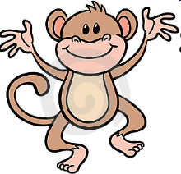

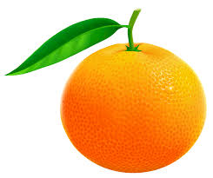

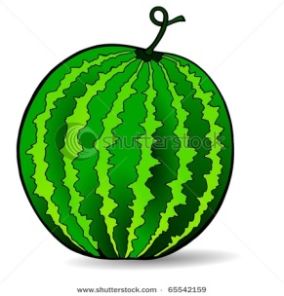


Slide 11

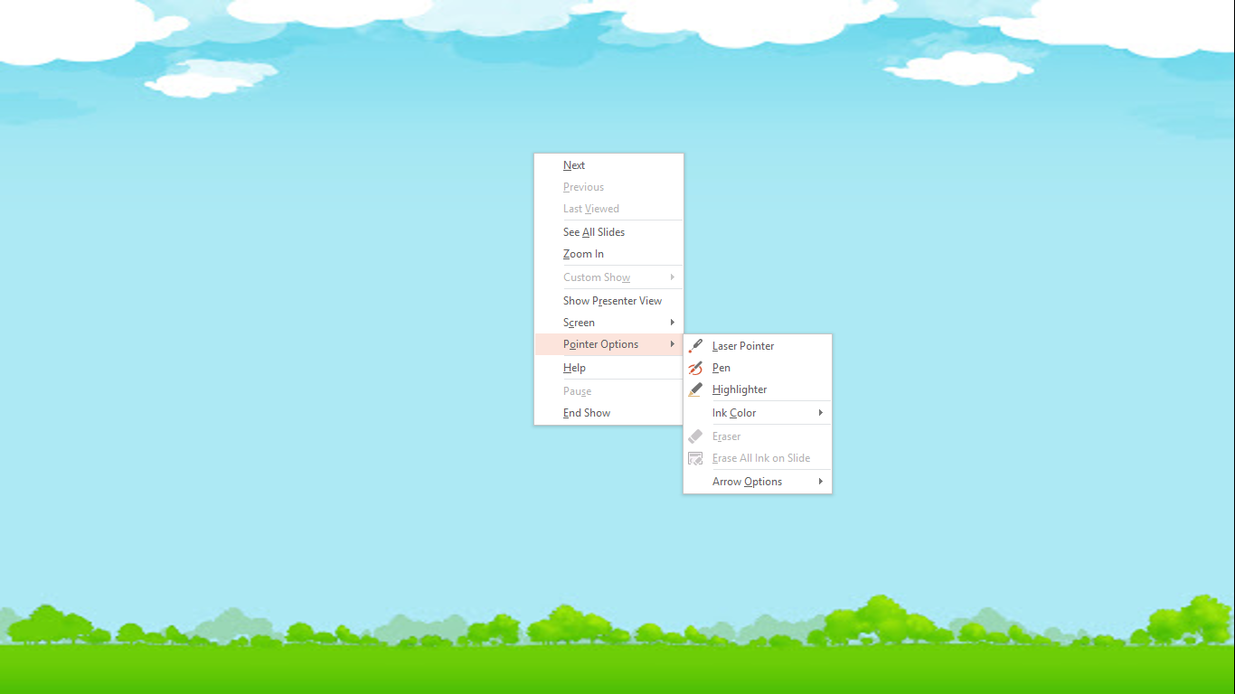
Cách 1: Di chuột vào góc phía dưới bên trái màn
hình, chọn biểu tượng hình bút.
Cách 2: Kích chuột phải và chọn “Pointer options”
và chọn biểu tượng hình bút.

Slide 12





Trò chơi 3: Bé thông minh

Slide 13
Kết quả:

Slide 15
Kết quả:

Slide 16
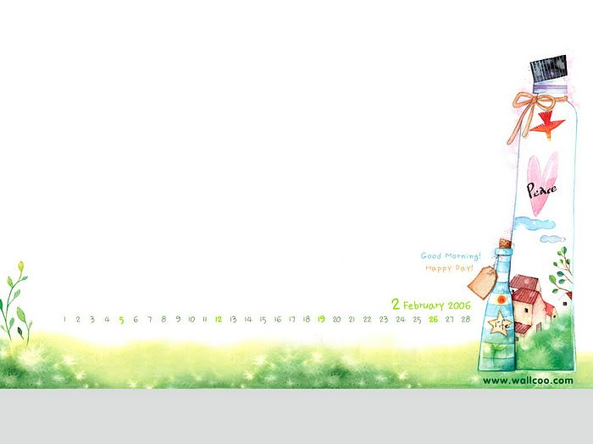
Xin trân trọng cảm ơn!
Chúc các con mạnh khỏe, chăm ngoan

Slide 18

Bé hãy quan sát qui luật sắp xếp rồi nối hình thích hợp vào ô trống nhé
Tên bé:…………………………..

Slide 19

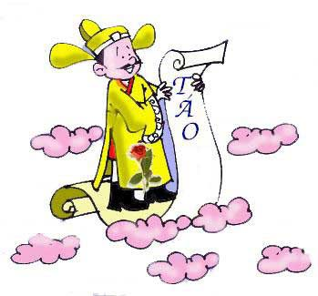



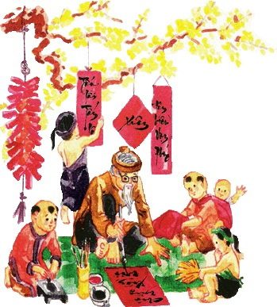

Bài giảng điện tử
Hoạt động làm quen với toán
Đề tài:
Sắp xếp theo qui tắc
Chủ đề: Tết và mùa xuân
Lứa tuổi: Trẻ 4 - 5 tuổi

Slide 20
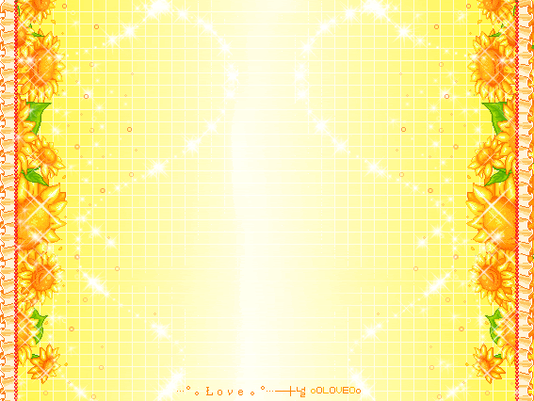

Tết đến xuân về Mai đào khoe sắc Bên bánh chưng xanh Là mâm ngũ quả Cả nhà sum họp Mừng đón xuân về

Slide 21

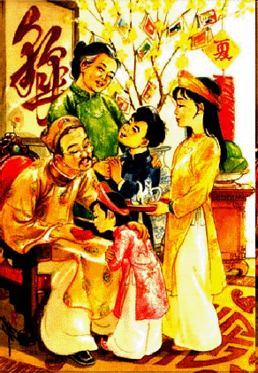
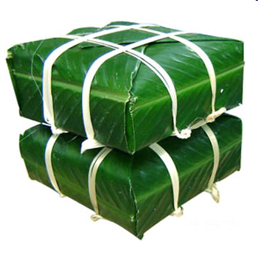
Tết đến xuân về Mai đào khoe sắc
Cả nhà sum họp Mừng đón xuân sang
Bên bánh chưng xanh Có mâm ngũ quả

Slide 22
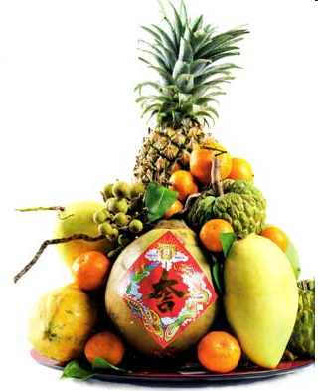
Bé chọn loại quả mình thích để sắp xếp theo qui tắc 1-1 nhé

Slide 23






Slide 24



Slide 25


Slide 26

Bé hãy xếp 2 cành đào
và xếp 2 cành mai bên cạnh
xếp tiếp 2 cành đào
rồi đến 2 cành mai
xếp tiếp 2 cành đào nữa

Slide 27
Bé xếp cùng cô nhé!

Slide 28
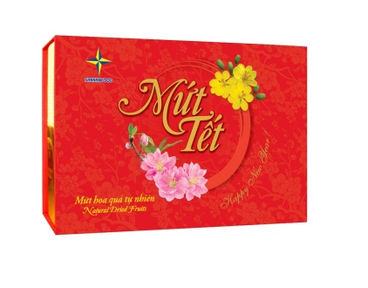
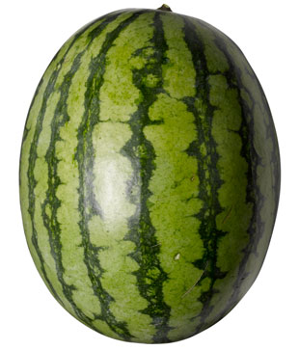
Bé xếp cùng cô nhé!

Slide 29


Hai chú khỉ đang leo trèo. Bé hãy chỉ ra chú khỉ nào to hơn, chú khỉ nào nhỏ hơn?

Slide 30
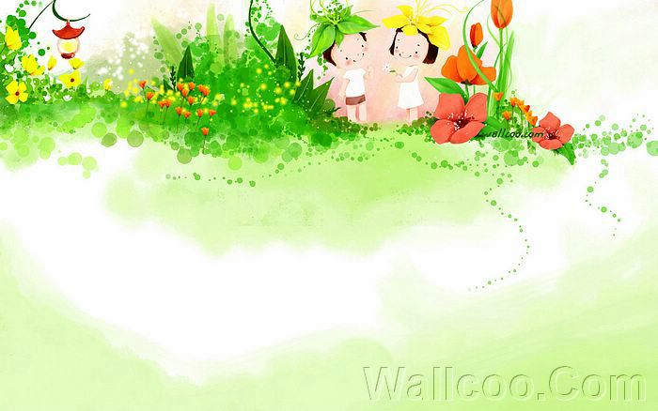


Đố bé biết chú voi nào to hơn, chú voi nào nhỏ hơn?

Slide 31


2
3

